Slide 1
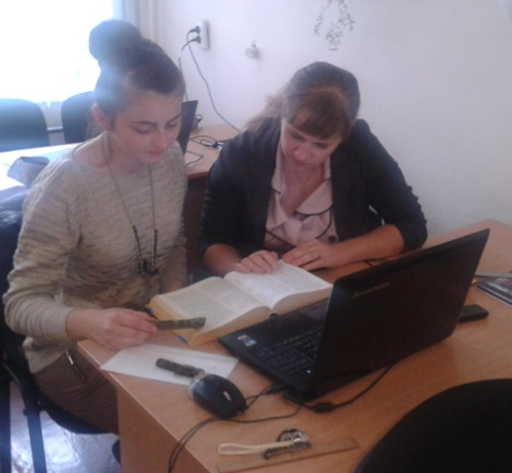
Дослідження впливу стресових факторів на чисельність та щільність популяції лишайників околиць с. Вікно
Виконавець:
учениця 10 класу
Вікнянської ЗОШ І-ІІІ ступенів Кутінова Алла Керівник: вчитель біології Іщенко К.В.

Slide 2
Мета роботи:
- привернути увагу населення до екологічної ситуації, стану атмосфери села Вікно; - з’ясувати, що таке біоіндикація, ліхеноіндикація, які існують методи даних досліджень; - використання найпростішої методики ліхеноіндикації, проведення спостережень та дослідів у природі, формування вміння теоретичного обґрунтовувати зібраний матеріал;
- встановити причини погіршення стану чисельності та щільності популяції різних видів лишайників; - мотивувати необхідність поведінкової діяльності щодо покращення стану довкілля.

Slide 3
Об’єкт дослідження:
лишайники поширені на території села Вікно.
Предмет дослідження:
ступінь розвитку слані лишайників, їх видовий склад як засіб ліхеноіндикації.

Slide 4
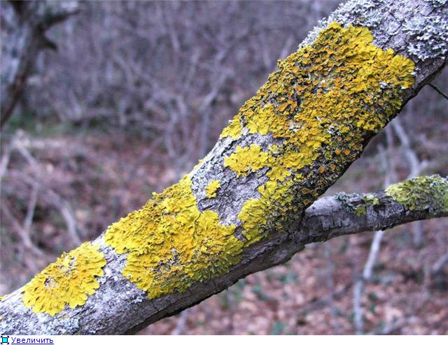
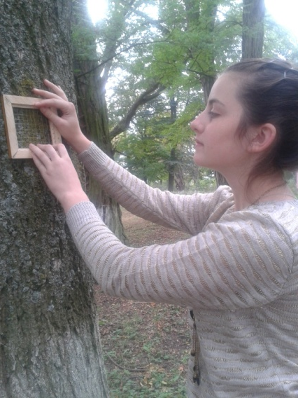
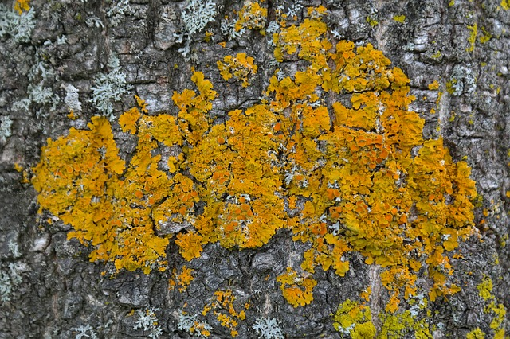
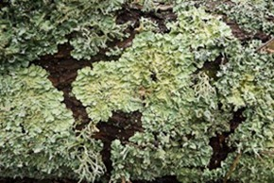
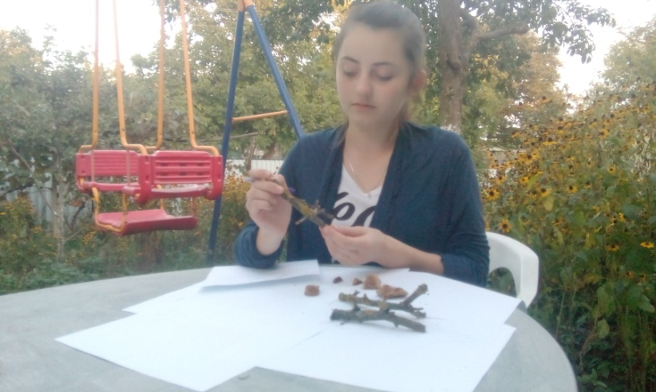
Види лишайників:
Ксанторія насінна - Xanthorіa parіеtіna
Пармелія козяча — Parmelia caperata (L.) Асh.

Slide 5
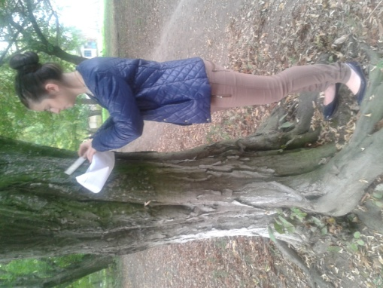
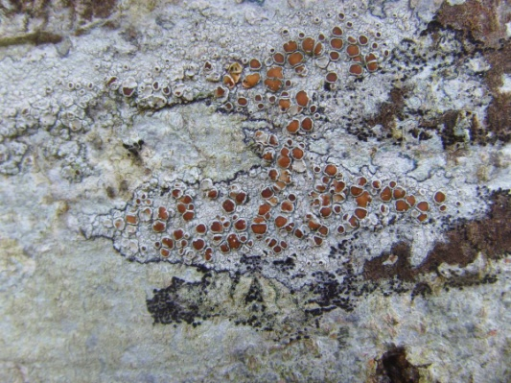
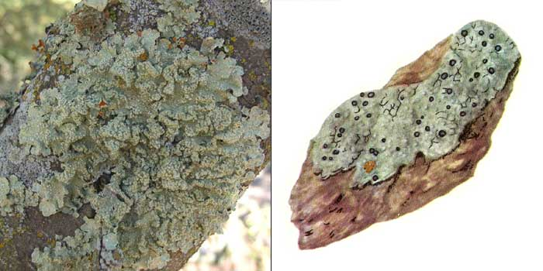
Види лишайників:
Представники роду Леканора
Лецидея соредіозна— Lecidea sorediza Nуl.

Slide 6
Формули обрахунків:
Стан лишайників характеризується показником життєвості G , яка визначається за формулою G=W ·S,
де W- ваговий коефіцієнт типів лишайників, S- щільність популяції лишайників, %.
Коефіцієнт W лишайників змінюється від 0 до 1 , для кущистих лишайників W = 1, для листуватих W = 0,8; для накипних W = 0,4.
Площа S визначається за формулою
S= X +Y /2 (%),
де X - кількість клітинок палетки, повністю вкритих лишайником,
Y - кількість клітинок палетки, частково вкритих лишайником.
Для встановлення сучасного рівня забруднення атмосфери цих територій розраховували індекс чистоти повітря Ле Бланка і Де Слувера за формулою:
, де n – кількість видів лишайників на досліджуваній ділянці, показник Qі – середня кількість видів, супутних даному виду на всіх ділянках описів в гомогенній за ступенем забруднення території, комбінований показник покриття-трапляння (Fі) 5-бальний: 1 – вид трапляється дуже рідко або з дуже малим покриттям; 2 – рідко або з низьким покриттям; 3 – рідко або з середнім покриттям на деяких стовбурах; 4 – часто або з високим покриттям на деяких стовбурах; 5 – дуже часто або з дуже високим покриттям на більшості стовбурів.
Чим більше значення, тим нижчий рівень забруднення.

Slide 7
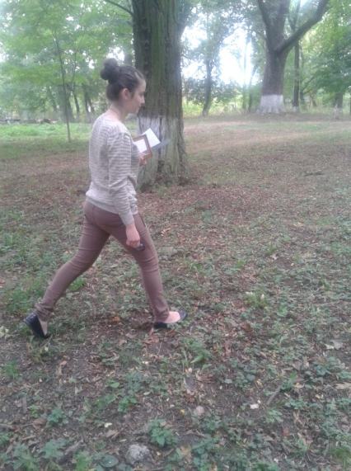
Результати дослідів:

Slide 8
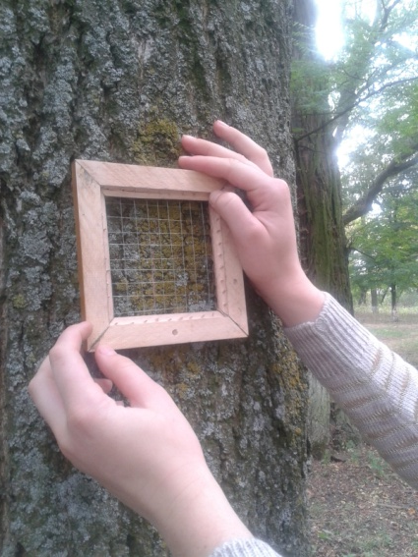
Результати дослідів:

Slide 9
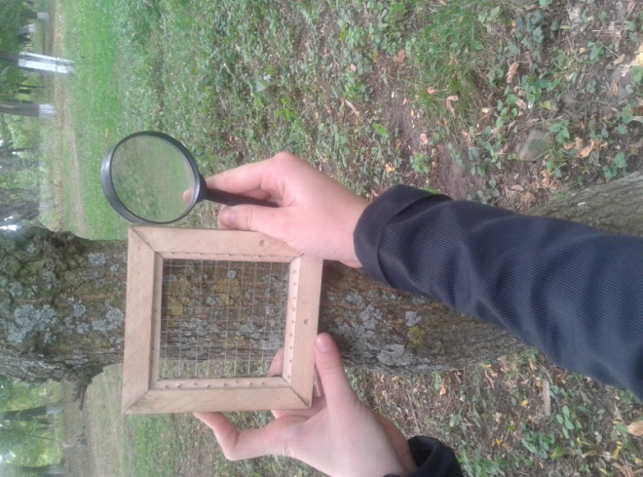
Результати дослідів:

Slide 10
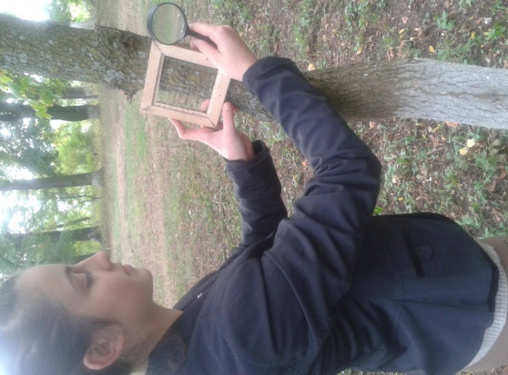
Результати дослідів:

Slide 11
Узагальнені дані за видовим складом епіфіт них лишайників показали, що найбільш чутливі до атмосферного забруднення види родів Ramalina, Evernia, Pseudevernia.
Другу групу видів сильно та середньо чутливих складають родини Parmeliaceae.
Третю групу складають стійкі до атмосферного забруднення види Lecanora hagenii, Xanthorіa parіеtіna.
Четверту групу складають токсикотолерантні лишайники Lecanora conizaeoides – індикатор кислотного забруднення атмосферного повітря.
Незабруднена зона характеризується наявністю кущистих лишайників.
Нажаль, на території с.Вікно нами поки що не виявлені види кущистих лишайників.

Slide 12
Межові концентрації за значенням класу чутливості:
клас S (англ. sensitive – чутливий) включає в себе всі види лишайників, що чутливі навіть до низьких концентрацій полютантів (межові концентрації оксидів сірки цих видів сягають 0 – 25 мкг/м³ - відповідно найнижчої та найвищої концентрацій);
клас S-I (англ. sensitive-intermediate – середньочутливий) включає в себе види, що помірно чутливі до низьких концентрацій (найнижча на найвища концентрація оксидів сірки – 25 та 50 мкг/м³ відповідно);
клас I (англ. intermediate – середній) представлений видами, що мають середню чутливість (50 – 75 мкг/м³);
клас I-T (англ. intermediate-tolerant – середньостійкий) містить види, що мають чутливість, більшу за середню (75 – 100 мкг/м³);
категорія T (англ. tolerant – стійкий) включає всі лишайники, що толерантні до високих концентрації (від 100 мкг/м³ і більше).

Slide 13
Висновки:
Посуха, високі температури, надлишкова щільність або засолення, пестицидне навантаження - це лише невеликий перелік стресових факторів, які впливають на популяцію лишайників;
На дослідній ділянці № 1 (центр села) концентрація оксидів сірки становить 25 та 50 мкг/м^{3.} На цій території домінує такий лишайник як Xanthorіa parіеtіna (ксанторія насінна). Життєвість популяції становить 21,26%, при щільності популяції 47,3%.
На дослідній ділянці № 2 (біля колишнього складу отрутохімікатів за селом) нами встановлено, що концентрація оксидів сірки становить 75 мкг/м³ , що свідчить про сильний тип забруднення даної території. На цій території домінують представники роду Lecanora. Життєвість популяції становить менше 20%, при щільності популяції 40,5 %.
Найчистішою є дослідна ділянці № 3 (окраїна села). Тут нами визначено домінування представників роду Parmeliaceae. Життєвість популяції становить менше 29,1%, при щільності популяції 41,9 %.
З проведених досліджень нами виявлено, що забруднення території оксидами сірки, карбону і нітрогену викликають стресові реакції у функціонуванні популяції лишайників, що відображається на їх щільності і життєвості.
Для поліпшення екологічної обстановки в селі потрібен перехід автотранспорту на менш шкідливі види палива (газ, біосинтетичне паливо та ін.), помірне використання пестицидів та отрутохімікатів при обробці полів, а при необхідності і перехід на альтернативні менш шкідливі, можливо, і біологічні методи боротьби з бур’янами і шкідниками сільськогосподарських культур.

